Slide 1
前言
MP
MRP
MDP

Slide 2
Topic
RV→RP->MP
MRP->MDP(iter/direct)
DP(w/o model)(policy/value(in/out place))
MC(off/on line)(1/n 1/k 1/N)
TD
TD(n) TD(lamda)
SARAS Q-learning
PG AC
DRL
Notes:
上传GitHub新的PPT，替换这一页，整体结构

Slide 3
基础理论
概述
马尔可夫决策过程
动态规划
基于表格⽅法
⽆模型⽅法三: 多步⾃举
⽆模型⽅法⼆: 时间差分
⽆模型⽅法⼀：蒙特卡洛
函数近似的⽅法
函数近似和深度⽹络
策略梯度算法
深度强化学习
前沿拓展
前景与⼤作业
基于模型的强化学习

Slide 4
Outline：
引入Reward
Return
Value function
Bellman equation
Matrix:v=R+γPv
convergency
Direct method
Iterative method
Notes:
这节课要讲的

Slide 5
review
What is random?the principle that we cannot figure out.
RV +T=RP+assumption=MP
Markov property
New: environment is fully observable
The only stupid question is the one you had no question.
Elaborate on why
Notes:
回顾

Slide 6
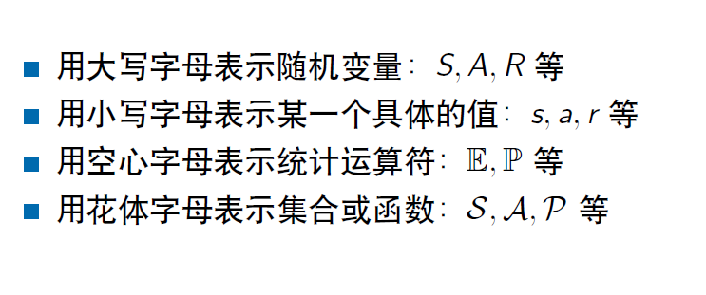

Slide 7
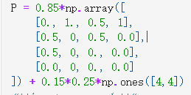
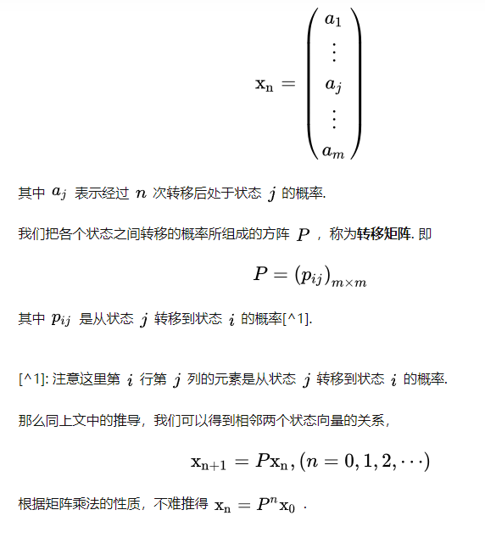
上节课的遗留问题：状态转移矩阵
列和为1

Slide 8
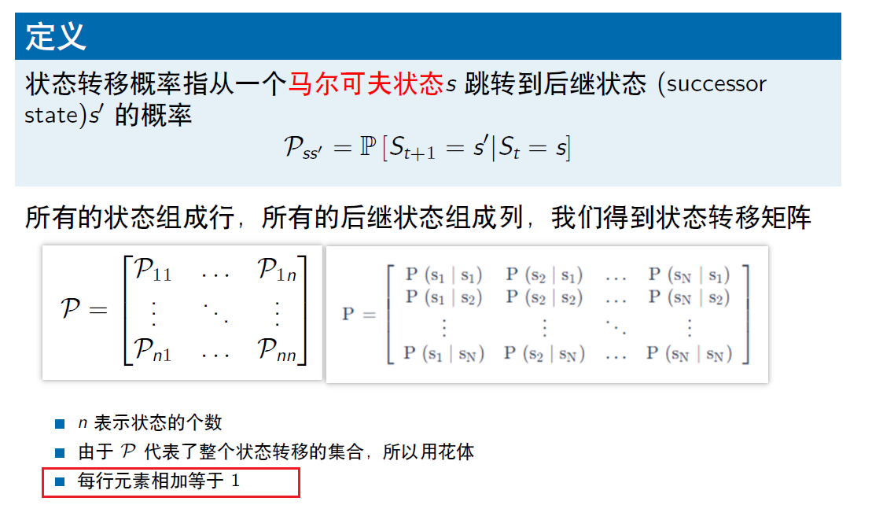


Slide 9
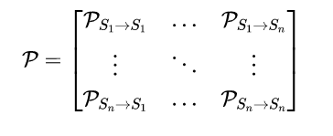
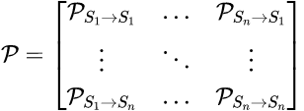


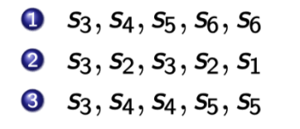
Quiz
Attention:
这里的S1，S2，S3，Sn和后面的S1，….,St不一样

Slide 10
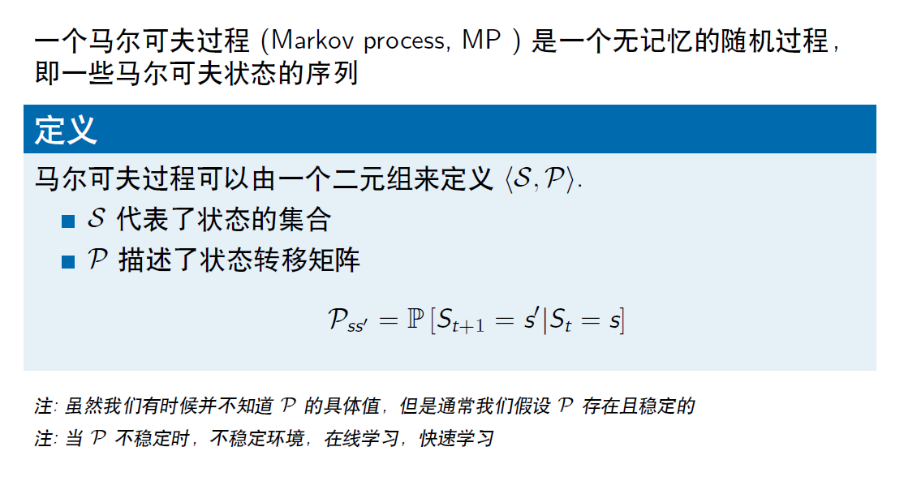

Slide 11
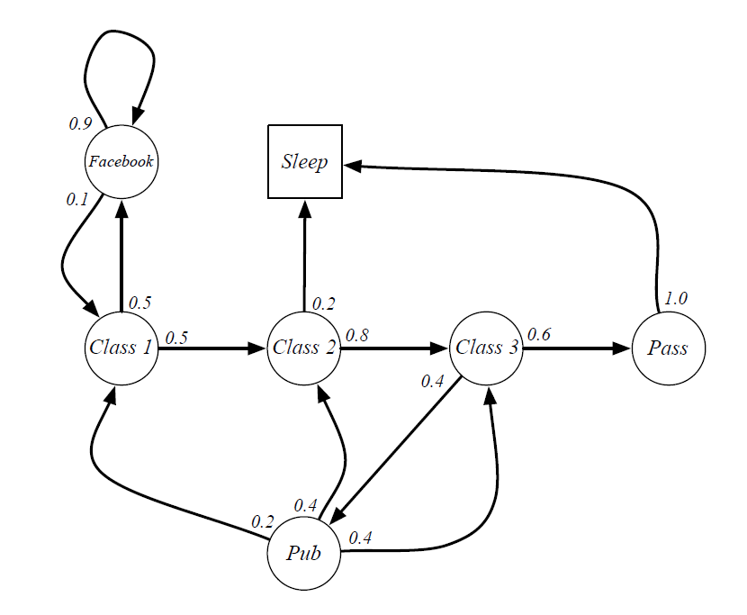
Review: Markov Chain

Slide 12
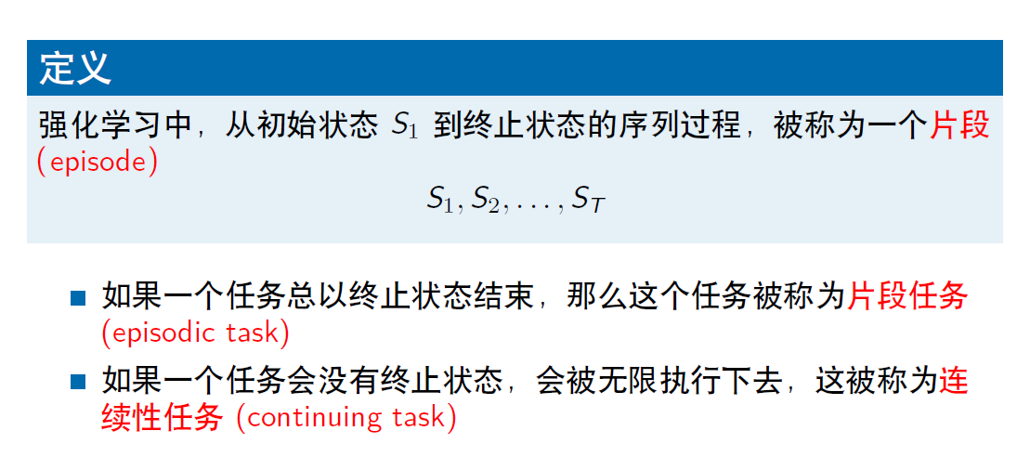
Episode

Slide 13
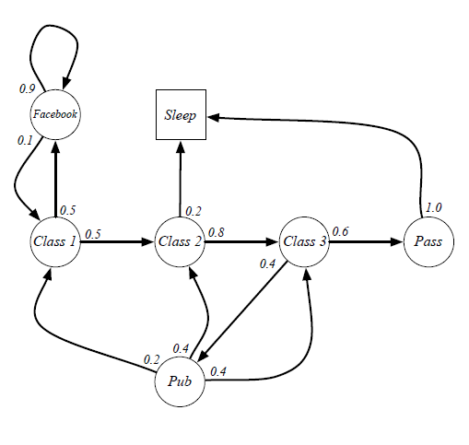
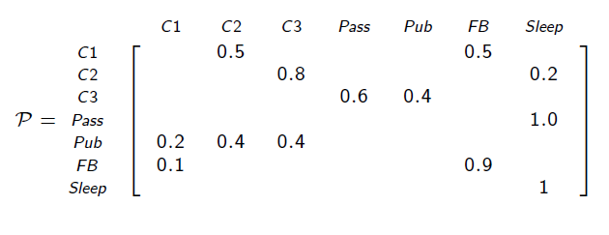

Slide 14
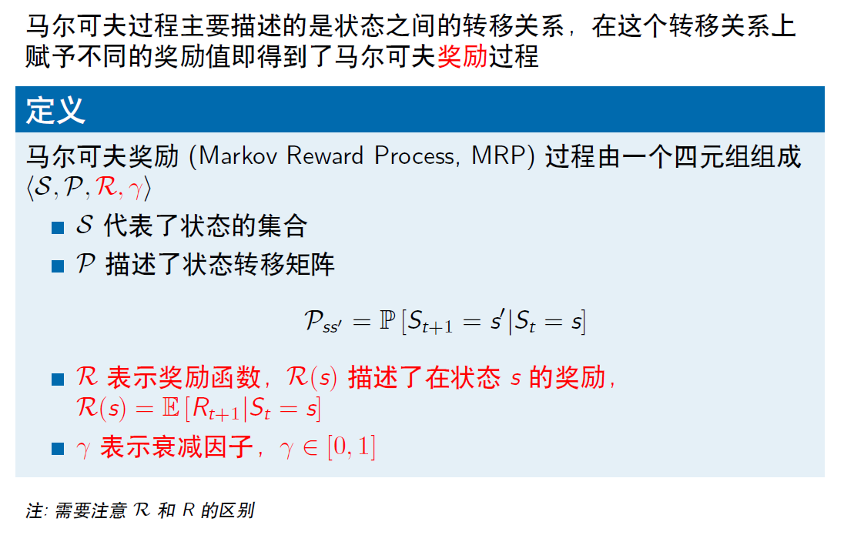
Markov reward process
为什么要引入奖励？
Notes:
因为我们其实是对一些状态有偏好的，需要一个值来衡量它，才能评价和比较

Slide 15
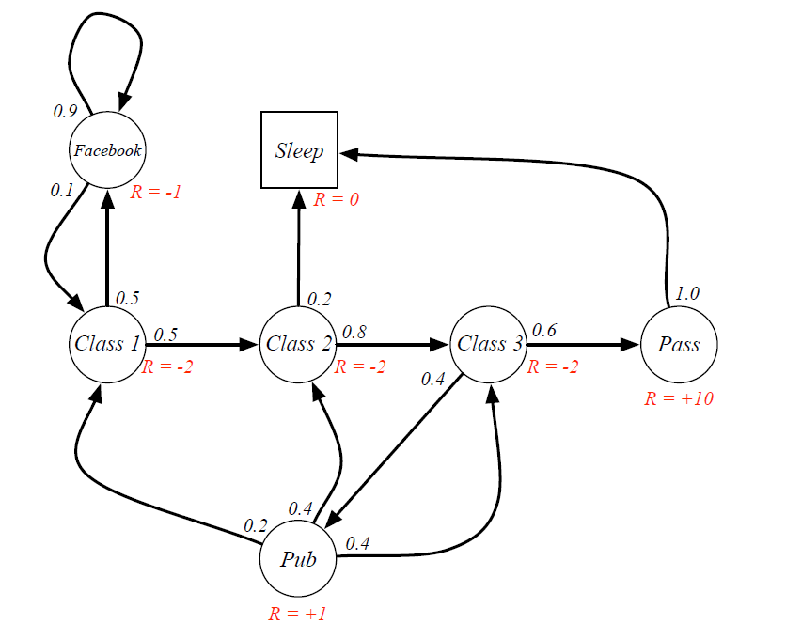
Notes:
对状态的奖励评价有了，如何评价一个序列片段呢？

Slide 16
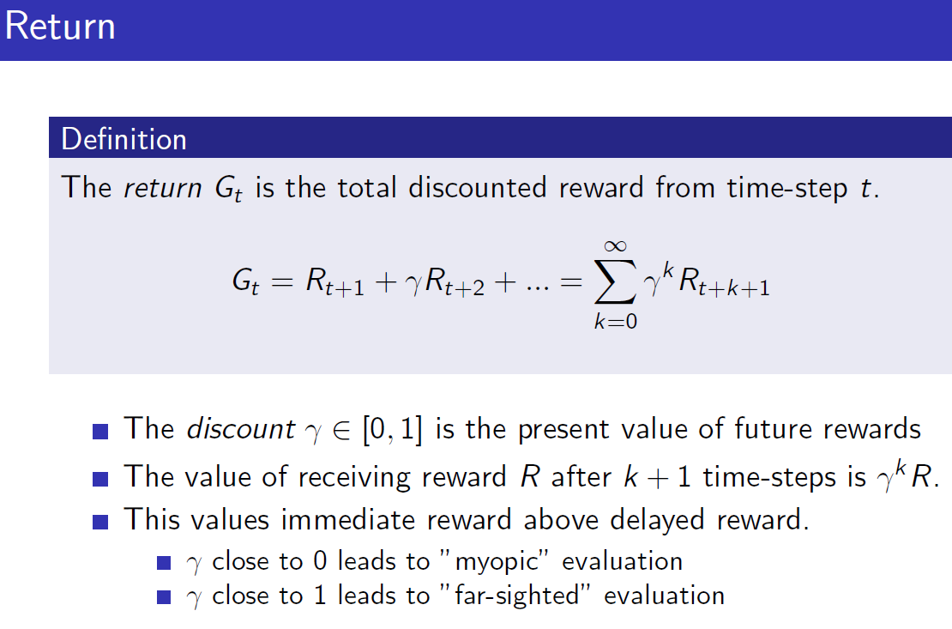
Notes:
为什么要看返回值这个指标，因为奖励是对当前状态的，我们希望对一个序列能有所评价

Slide 17
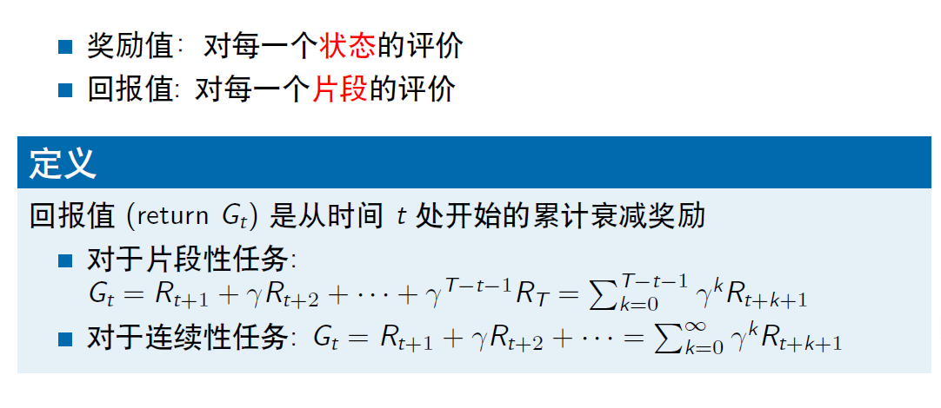

Slide 18
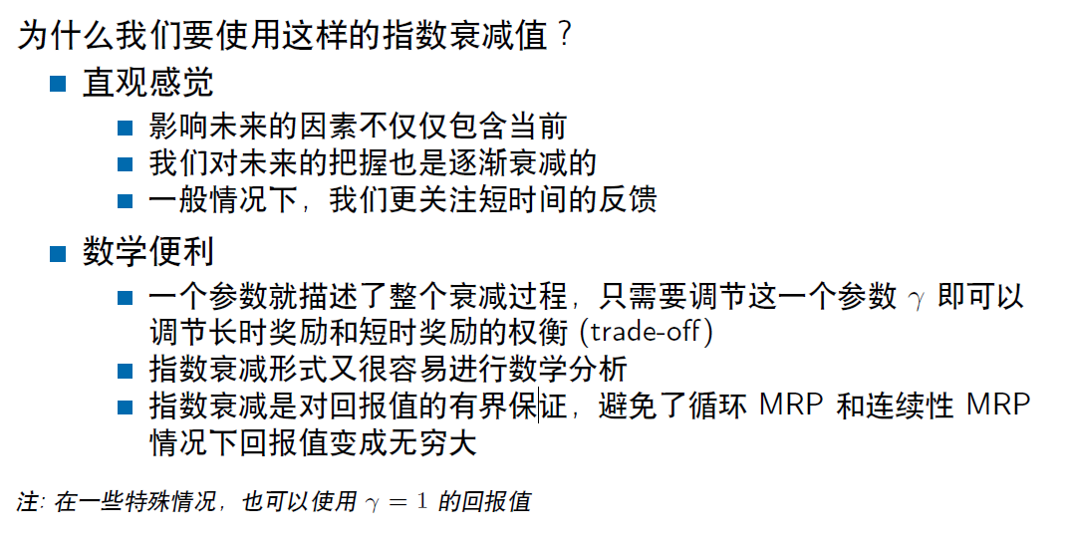
Notes:
为什么序列要使用这样的评价指标

Slide 19
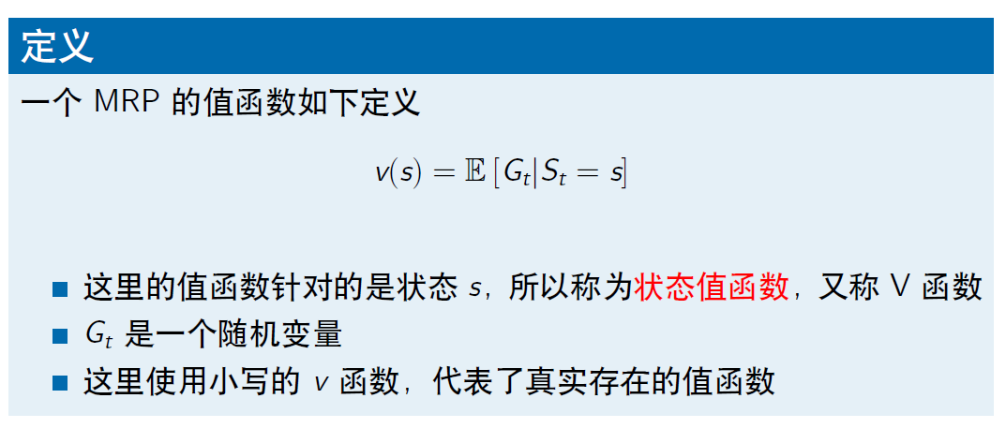
Notes:
为什么要值函数？回报值是一次片段的结果，存在很大的样本偏差。回报值的角标是t，值函数关注的是状态s

Slide 20
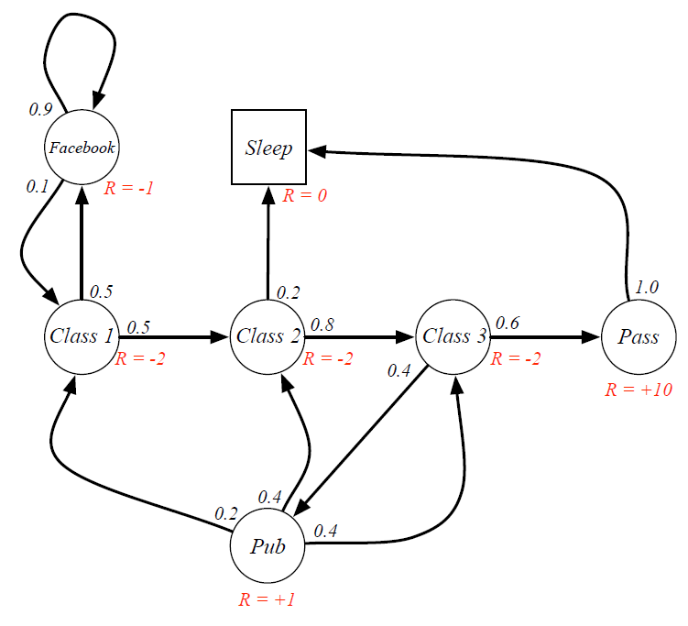
V(sleep)=10
V(pub)=
V(c3)=-2+0.6*10+0.4*
Notes:
算不了值函数，想办法

Slide 21
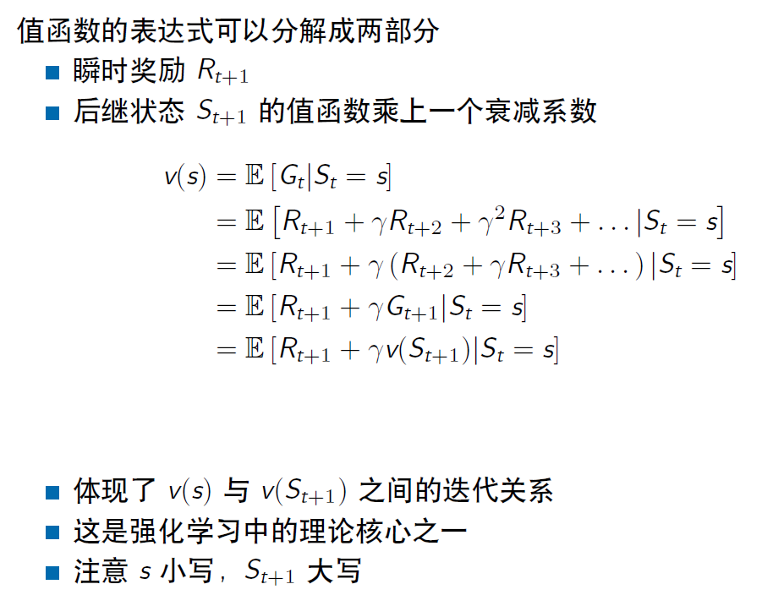
Bellman equation
Notes:
办法就是贝尔曼方程

Slide 22

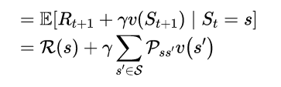
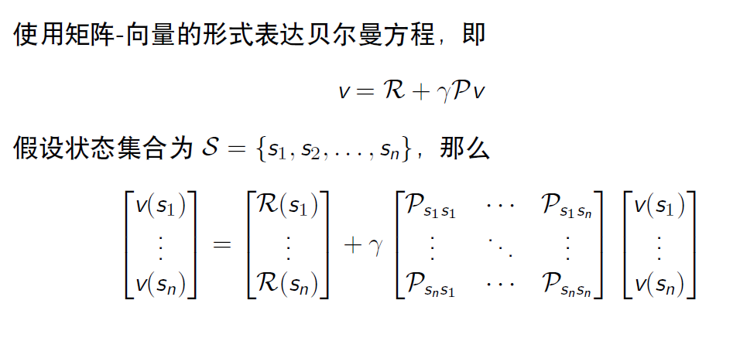
TIPS: discrete space
Notes:
期望可以转为概率和的形式

Slide 23
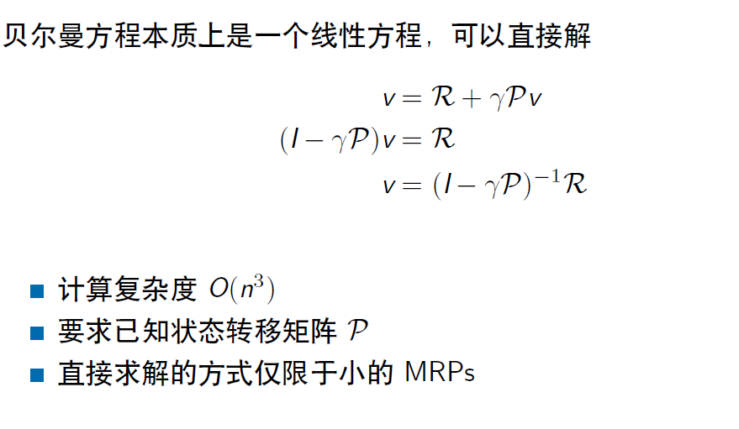

Slide 24
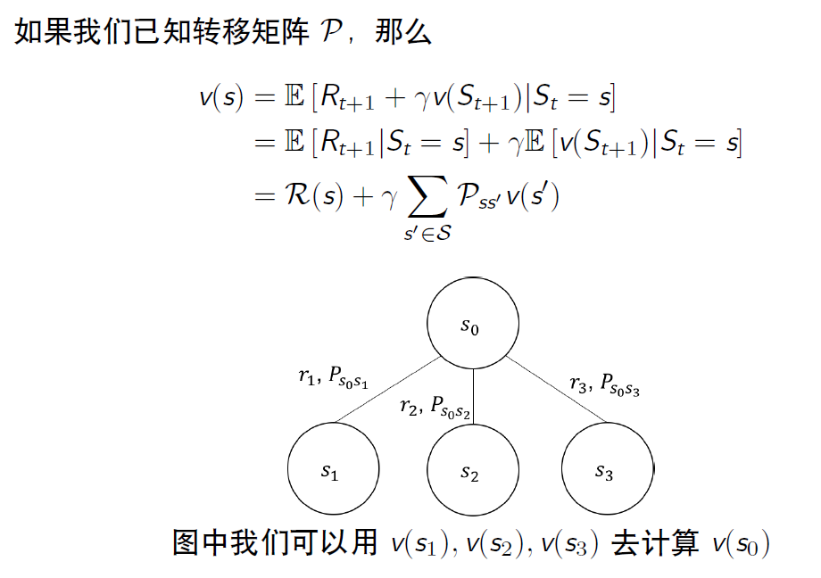
Bellman equation in MRP

Slide 25
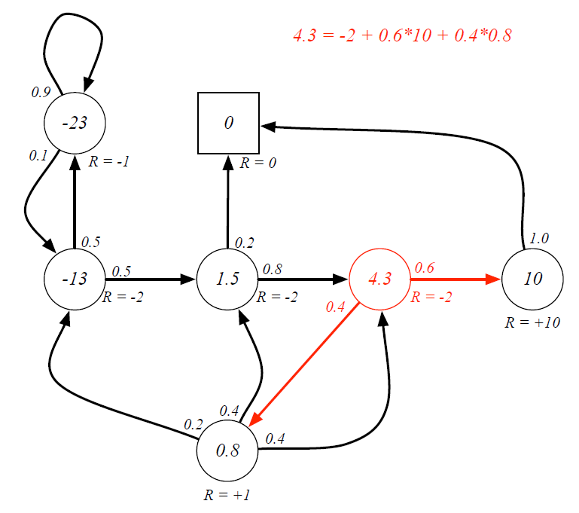
Notes:
算不了，想办法

Slide 26
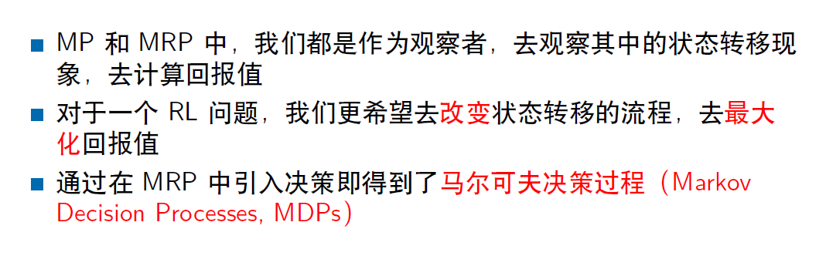
为什么要加入决策？
Notes:
只能观察，不能控制

Slide 27
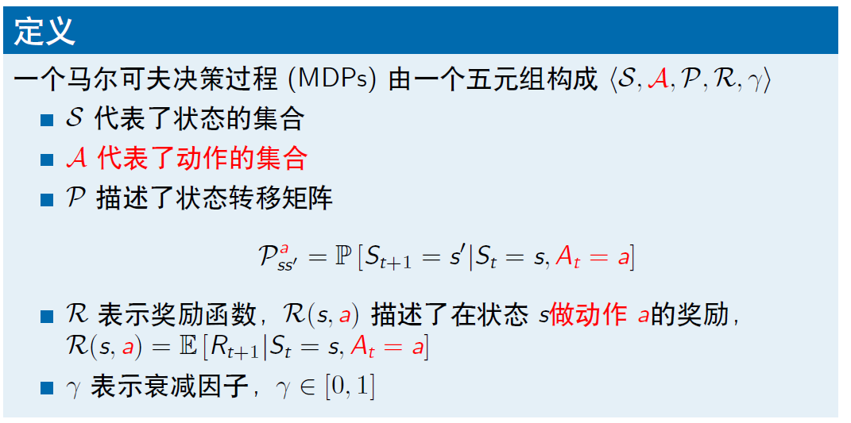

Slide 28
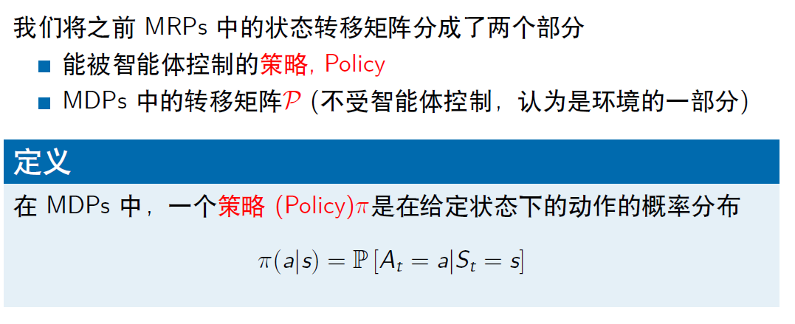
如何产生动作？

Slide 29
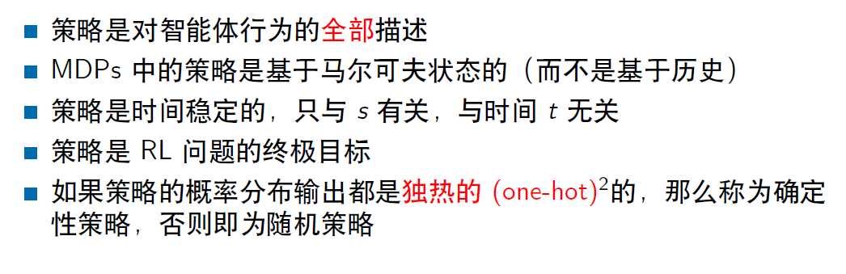

Slide 30
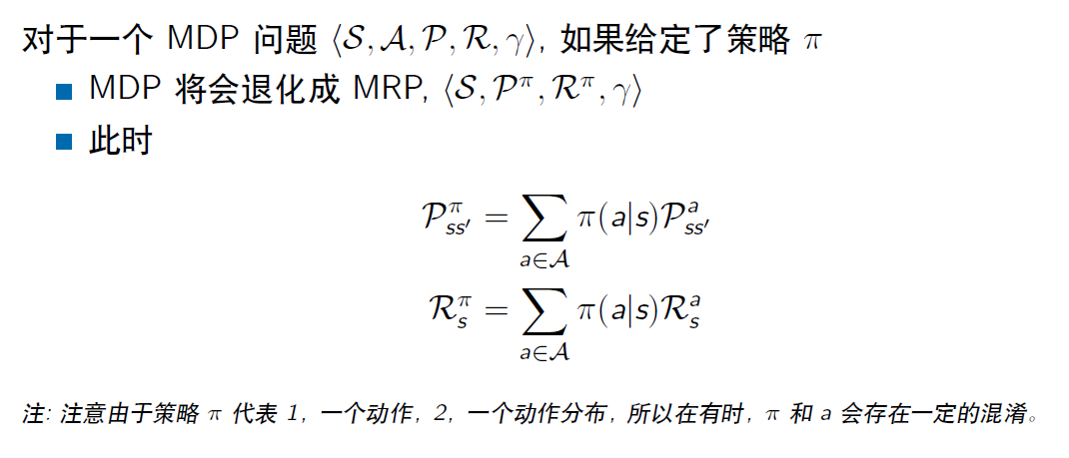
MDP和MRP的关系

Slide 31
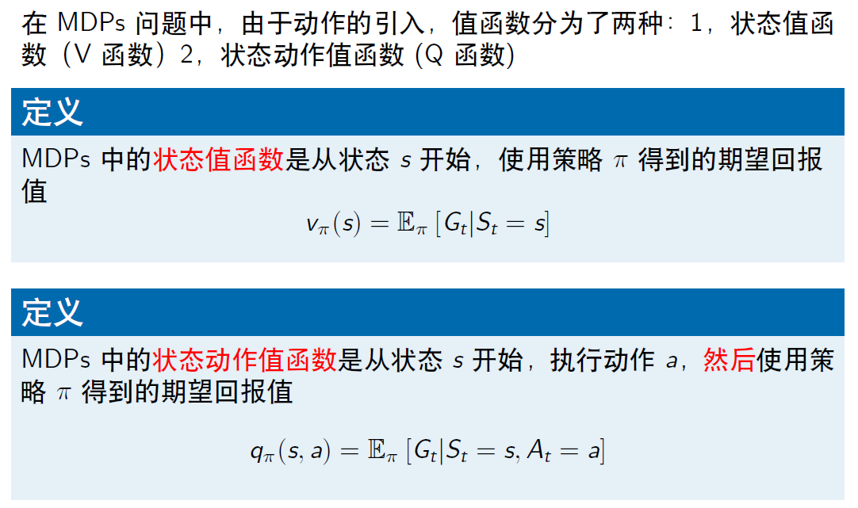

Slide 32
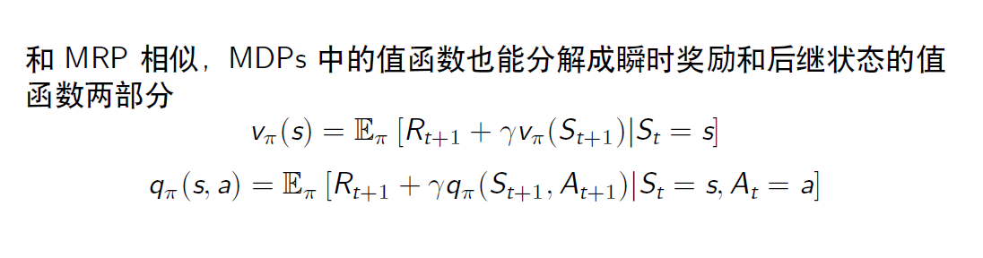

Slide 33
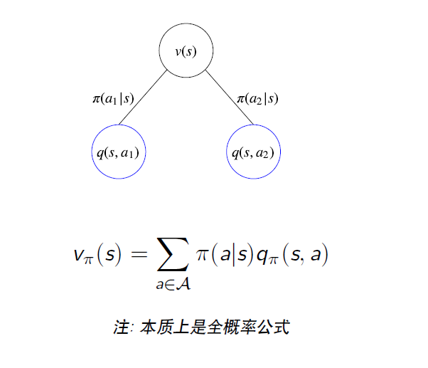
Notes:
V和q的关系

Slide 34
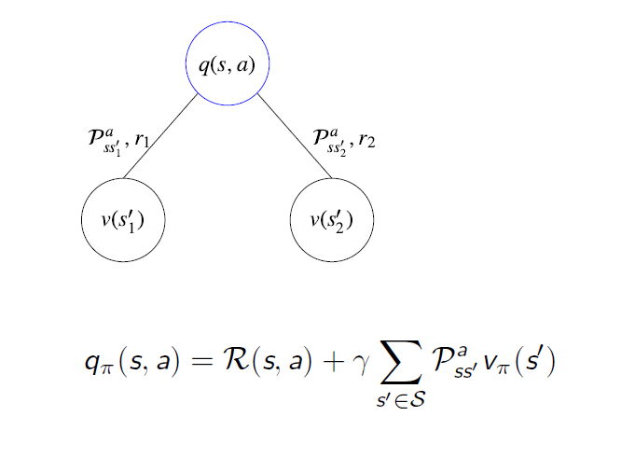

Slide 35
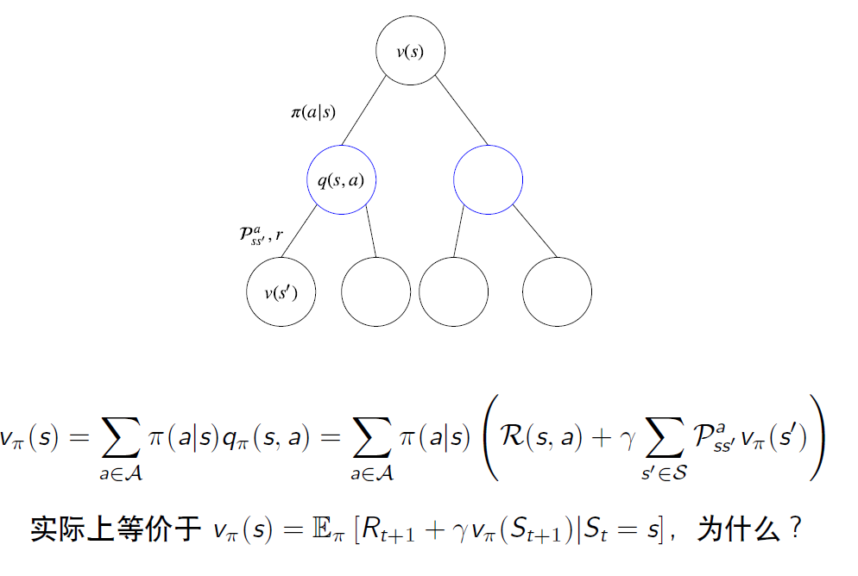
Notes:
MDP的bellman equation -v

Slide 36
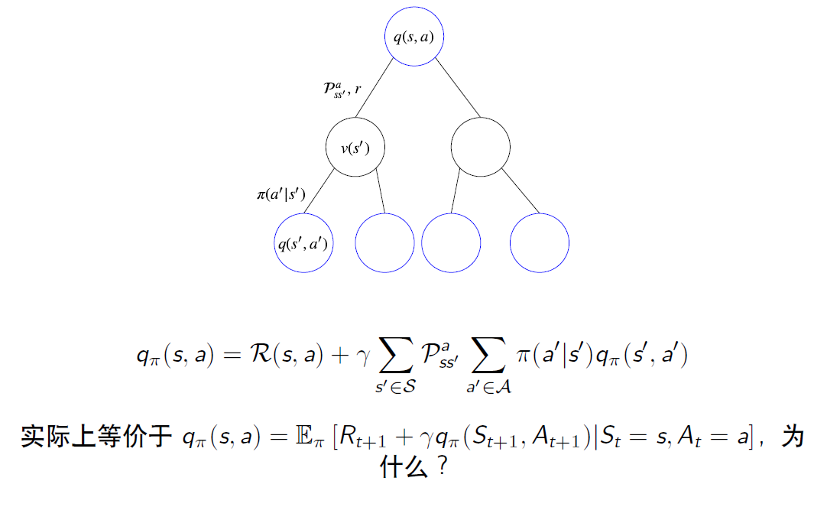
Notes:
MDP的bellman equation -q

Slide 37
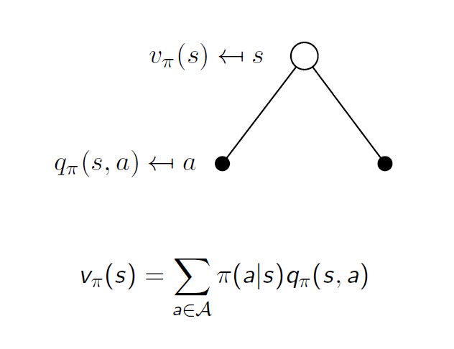
Notes:
圈点图

Slide 38
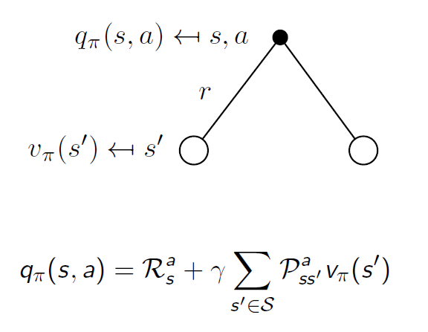

Slide 39
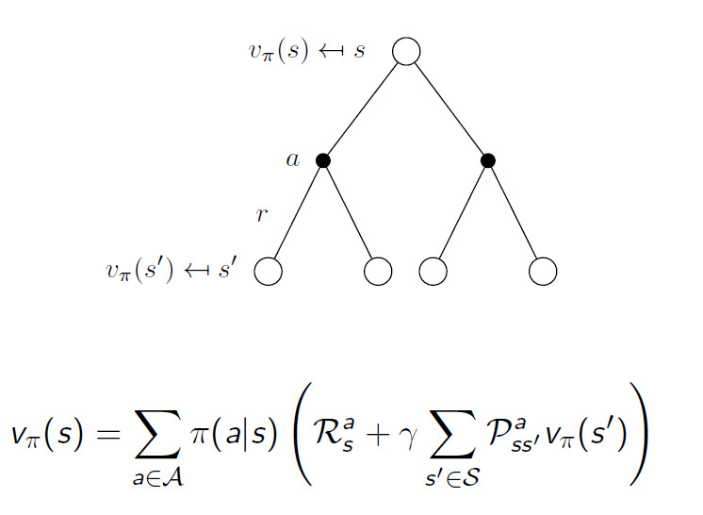

Slide 40
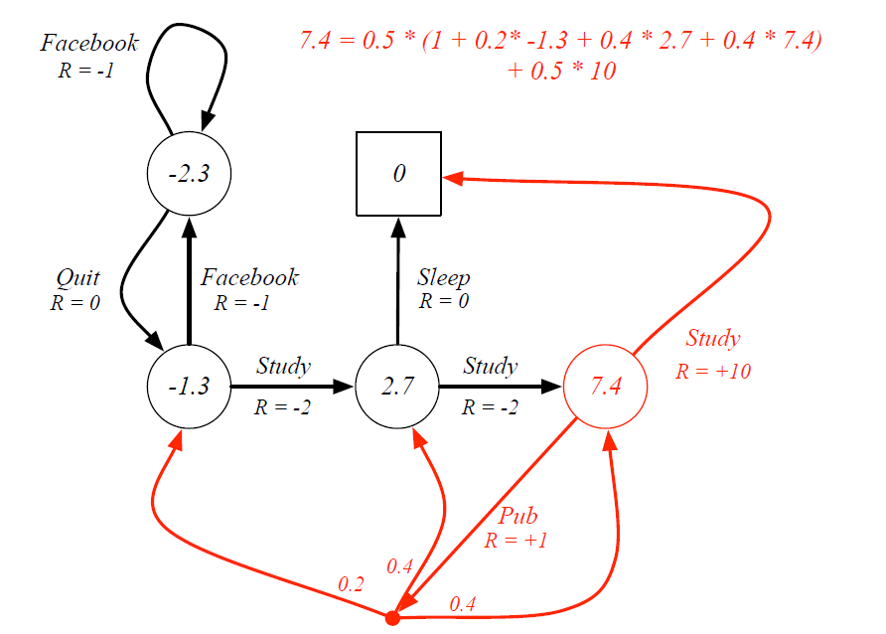
Notes:
画一个圈点图

Slide 41
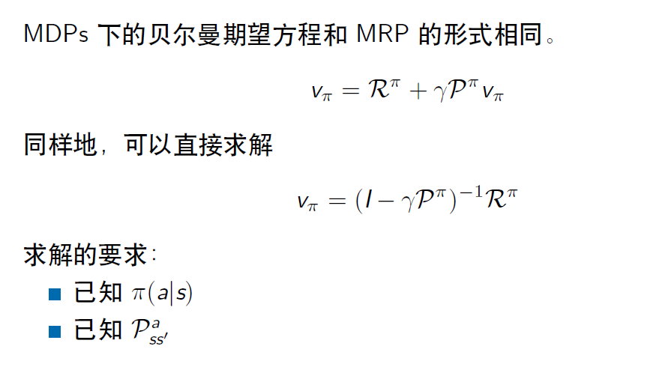

Slide 42
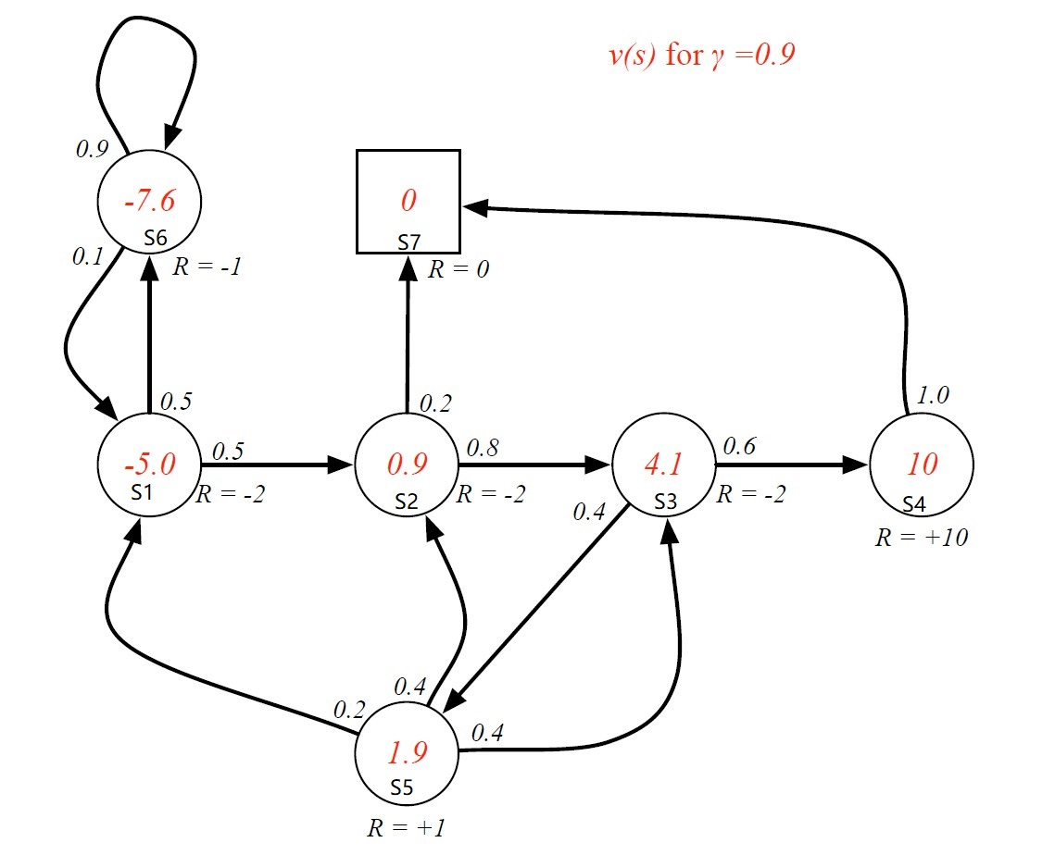
作业
测验题60分
编程40分
看起来有点多，但都很简单 ，一个知识点换着形式重复考察，不用担心
编程题 可以参考lecture2.ipynb
如图一中MRP马尔科夫链
1. 这里需要大家通过矩阵计算求出当γ = 0.9 时的各个状态的V函数的值。
2. 通过迭代法，迭代40次计算求出当γ = 0.9 时的各个状态的V函数的值。

Slide 43
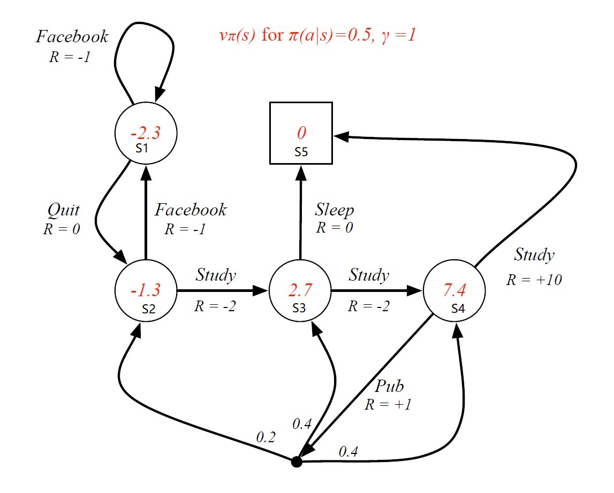
如图二中MDP马尔科夫链
1.通过矩阵计算求出当γ = 1 时的各个状态的V函数的值。
2.通过迭代法，迭代40次计算求出当γ = 1时的各个状态的V函数的值

Slide 44


Practice Quizzes(60 points)：
Quiz 1(14 points)
Conditional probability
[! Denotes no more than one letter]
[? Denotes any length of letter]
P(ABCD)=P(A)*P(?|A)
P(ABC|D)=P(?|D)*P(?|CD)
P(AB|CD)=P(?|CD)*P(?|ACD)
P(ABCD)=P(A)*P(!|?)*P(!|?)*P(!|?)
P(ABCD)=P(C)*P(?|C)*P(AB|?)
Meaning of these Symbols in RL：
P(X) 概率 probability
ABCDE 随机变量 random variable
\tau 轨迹/片段/序列 trajectory/episode/sequence
\pi 策略 policy
g 回报值 return
{A} 样本空间sample space
Ai 样本空间中的一个事件 an event in the sample space

Slide 45








Quiz 2(14 points)
Total Probability Theorem
(3 points)What is the condition of this formula?
(3 points) True or False? And give the reason.
(2 points) Can this formula be transformed to any other form？
(2 points) Simplification :
Bayes Rule
(2 points) Extended form. Often, for some partition {A_{j}} of the sample space, the event space is given in terms of P(A_{j}) and P(B | A_{j}). It is then useful to compute P(B) using the law of total probability. the Bayes rule will be transformed to:
(2 points) In the special case where A is a binary variable, ,the bayes rule will be:

Slide 46



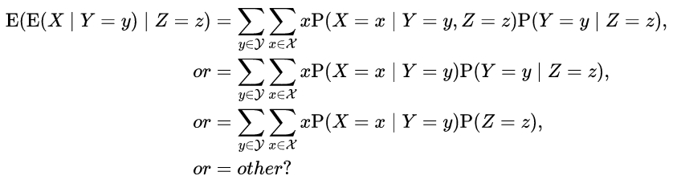
Double expectation theorem/Law of total expectation/Iterated expectation theorem
(2 points)If{Yi}i is a finite or countable partition of the sample space, transform the above equation.
TIPS:
Conditional expectation theorem(Let X and Y be discrete random variables, given the event Y = y)
(5 points) Choose the right equation, and give the reason.
(5 points)True or False:
Quiz 3(12 points)

Slide 47
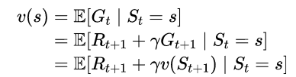
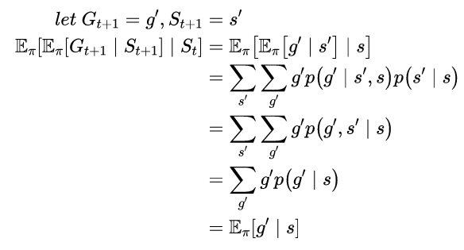
Quiz 4(12 points)
Derivation of Bellman’s Equation
why?
Question
Proof
1.(4*3points)写出绿框中每行等式所用到的公式(及其变形)的名字，
并写出这个公式的数学表达式、如果有使用条件，写出使用条件。

Slide 48
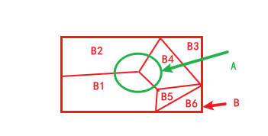
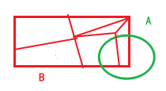
Quiz 5(8 points)
解释下列名词(6 points)
完备事件集
互不相容
相互独立
全概率公式样本空间的表示，是否存在以下情况(2 points):
(a)
(b)

Slide 49
Reference:
https://en.wikipedia.org/wiki/Law_of_total_probability
https://en.wikipedia.org/wiki/Law_of_total_expectation
https://en.wikipedia.org/wiki/Conditional_expectation
https://en.wikipedia.org/wiki/Bayes%27_theorem
https://jmichaux.github.io/_notebook/2018-10-14-bellman/
S. M. Ross, A first course in probability, Ninth edition. Boston: Pearson, 2014.
A Modern Introduction to Probability and Statistics. F.M. Dekking
http://www0.cs.ucl.ac.uk/staff/d.silver/web/Teaching.html
Notes:
P40 最优值函数

